Slide 1


使用 Go 创建 Web 应用
杨旭，微软 MVP
-- Rust、Go、C# ...

Slide 2
07. 模板 – 函数与管道

Slide 3
参数（argument）
参数就是模板里面用到的值。
  可以是 bool、整数、string …
  也可以是 struct、struct 的字段、数组的 key 等等
参数可以是变量、方法（返回单个值或返回一个值和一个错误）或函数
参数可以是一个点“.”，也就是传入模板引擎的那个值。

Slide 4
参数的例子
{{ if arg }}
some content
{{ end }}
这里的 arg 就是参数

Slide 5
在 Action 中设置变量
可以在 action 中设置变量，变量以 $ 开头：
  $variable := value
一个迭代 action 的例子：
{{ range $key, $value := . }}
The key is {{ $key }} and the value is {{ $value }}
{{ end }}

Slide 6
管道（pipeline）
管道是按顺序连接到一起的参数、函数和方法。
  和 Unix 的管道类似
例如：{{ p1 | p2 | p3 }}
  p1、p2、p3 要么是参数，要么是函数
管道允许我们把参数的输出发给下一个参数，下一个参数由管道（|）分隔开。
（例子）

Slide 7
函数
参数可以是一个函数
Go 模板引擎提供了一些基本的内置函数，功能比较有限。例如 fmt.Sprint 的各类变体等
开发者可以自定义函数：
  可以接收任意数量的输入参数
  返回：
    一个值
    一个值+一个错误

Slide 8
内置函数
define、template、block
html、js、urlquery。对字符串进行转义，防止安全问题
  如果是 Web 模板，那么不会需要经常使用这些函数。
index
print/printf/println
len
with

Slide 9
如何自定义函数
template.Funcs(funcMap FuncMap) *Template
type FuncMap map[string]interface{}
  value 是函数
    可以有任意数量的参数
    返回单个值的函数或返回一个值+一个错误的函数
创建一个 FuncMap（map 类型）。
  key 是函数名
  value 就是函数
把 FuncMap 附加到模板
（例子）

Slide 10
如何使用自定义函数
常见用法：template.New(“”).Funcs(funcMap).Parse(…)
  调用顺序非常重要
可以在管道中使用
也可以作为正常函数使用
（例子）
管道更强大且灵活

Slide 11
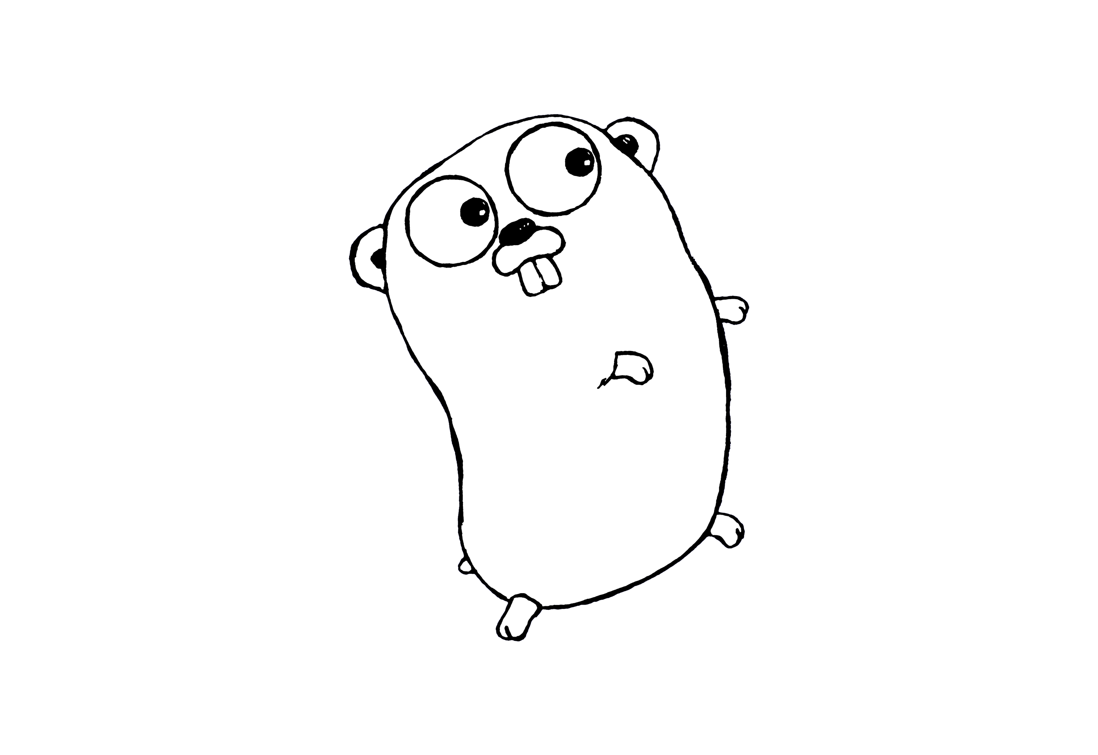
再见

